Slide 1
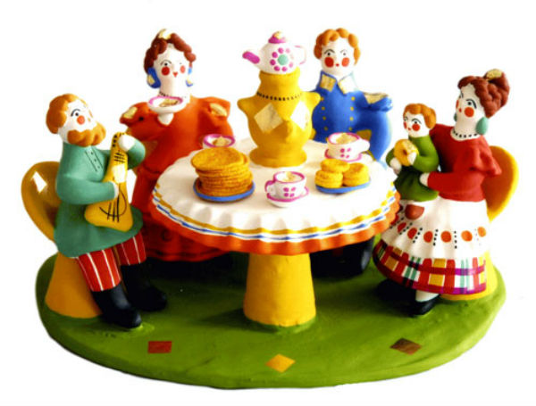
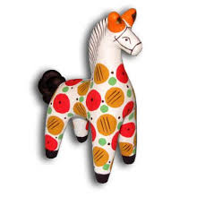
Все игрушки не простые, а волшебно расписные…
Тема: Дымковская игрушка

Slide 2
Дымковская игрушка — уникальное явление в русском искусстве. Считается, что возник он в ХV-ХVI веках в слободе Дымково на правом берегу реки возле города Хлынова-Вятки.
Именно здесь развилась и сложилась традиция изготовления нарядной глиняной игрушки, секреты создания которой передавались по женской линии, от матери к дочери, внучке…

Slide 3
За столетия развития промысла в нем сложились определенные темы, сюжеты, образы, закрепились выразительные средства-несложные орнаменты, яркий характерный колорит.

Slide 4
Бока крутые,
Рога золотые,
Копыта с оборкой,
На спине Егорка.

Slide 5
Сочетание цветных горохов, клеток, полос, овалов и т. д. бесконечно разнообразно по масштабам, ритму, колориту, и каждая игрушка по-своему привлекательна, эмоциональна.

Slide 6
Элементы росписи — это простейшие геометрические элементы: кружки, кольца, полоски, змейки. Причудливые сочетания простейших украшений по цвету, размеру, чередований с друг другом позволяют создавать очаровательные и поразительно разнообразные композиции росписи.

Slide 7
Как правило, преобладает теплая гамма — красные, желтые, оранжевые цвета, которые еще усиливаются от соседства с синим, голубым. И в такой звучной расцветке удается достигать удивительной гармонии, чему помогает и присутствие нейтральных строгих белого и черного цветов, и сочетание пестрого орнамента со сплошной окраской, и перекличка одноцветных поверхностей с элементами узора, и ритмическая закономерность размещения цветов.

Slide 8
В дымковской игрушке характерно использование символики, стремящейся к красоте, правде и здоровой жизни. Все узоры в традиционной дымковской игрушке знаковые, связанные с природой, оберегами.
Есть солярные солнечные знаки, например, круг с пересекаемыми полосками.

Slide 9
Лунные — пересечение перпендикулярной и горизонтальной линии с точками внутри четырех образованных от пресечения треугольниках. точки в круге или чередующиеся точки с кругом — знаки семян и зародышей.

Slide 10
Знак плодородия — ромб. Небо с облаками — прямая линия и сверху волнообразная, если небо дождевое, с каплями. то между двух прямых линий чередование точек с равным интервалом. Мать земля сыра и зерна в ней — две линии параллельные, а внутри волнообразная с точками по обе стороны в углублениях. Используются всевозможные растительные знаки — ростки, зерна, листики, ягодки, цветочки и знаки с пожеланием блага.

Slide 11
Для каждого персонажа существуют свои приемы лепки и росписи.

Slide 12
Традиционные в дымковской игрушке всадники, петухи и другие скульптурки расписываются ярко и фантастично: индюк с пышным веерообразным хвостом, конь в ярко-синих яблоках-кругах, у козла красные с золотом рога.

Slide 13
Заключительным штрихом в декорировании является нанесение позолоты. Её применение вносит неповторимую отличительную особенность в дымковскую игрушку.

Slide 14
Все игрушки не простые,
А волшебно расписные.
Белоснежны как березки,
Кружочки, клеточки, полоски.
Простой казалось бы узор,
Но отвести не в силах взор.

Slide 15
Спасибо за внимание!

